Slide 1

ANÁLISE DE REQUISITOS
Universidade de Aveiro
DER <> ER
SISTEMA DE GESTÃO DE RECEITAS CULINÁRIAS
LECI - P7G1 | Projeto DB 2021-2022
Jodionísio Muachifi | jodionisiomuachifi@ua.pt | 97147
João Felisberto | joaofelisberto@ua.pt | 98003
Professores:
Carlos Costa
Luís Bastião Silva
DETI

Slide 2
ANÁLISE DE REQUISITOS FUNCIONAIS
A ideia principal do projeto vem da necessidade de simplificar a forma como as receitas culinárias são geridas. Portanto, consideram-se os seguintes requisitos para um Sistema de Gestão de Receitas Culinárias:
Deve gerir receitas e ingredientes
Receitas devem ter:
Instruções
Imagens
Ingredientes
Utensílios
Categorias
Dificuldade
Tempo de confeção
Receitas e ingredientes devem ser pesquisáveis por qualquer um dos seus atributos

Slide 3
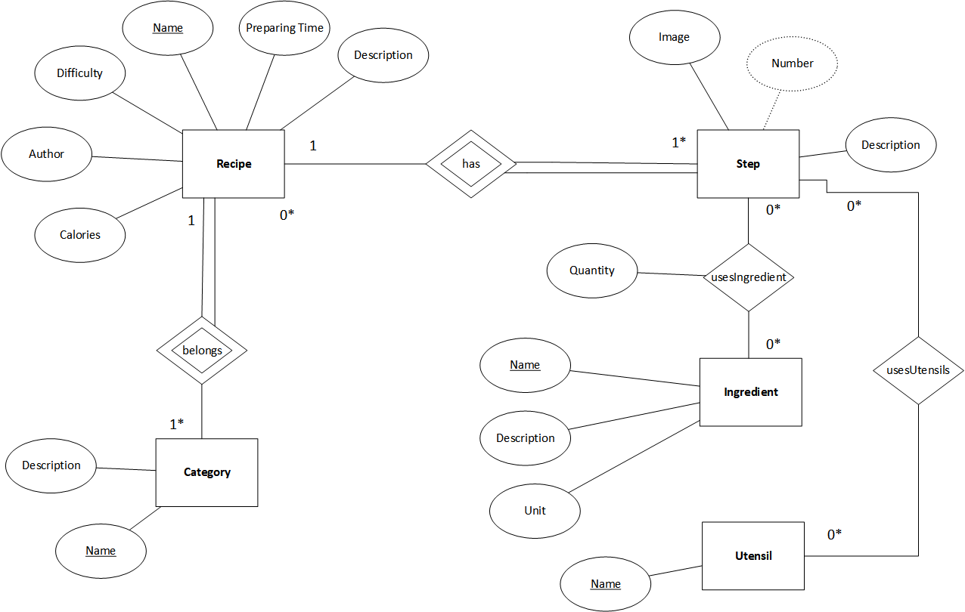
2 . DER

Slide 4
2 . 1 ESQUEMA DE RELAÇÕES
Recipe(RecipieName, Author, Calories, PreparingTime, Difficulty, Description)
Has(id, RecipeName, RecipieID, Number)
Step(StepID, Description, Image)
Ingredient(Name, Description)
Belongs(RecipeName, CategorieName)
Category(Name, Description)
Utensil(Name, dimention, unit)
UsesUtensil(id, StepID, UtensilName)
UsesIngredient(id, StepID, IngredientName, Quantity, Unit)

Slide 5
2 .2 IDENTIFICAÇÃO DAS CHAVES DAS RELAÇÕES
RELAÇÃO | CHAVES CANDIDATAS | CHAVE PRIMÁRIA | CHAVE ESTRANGEIRA
Recipe | Name, Description | Name | -
Step | ID, Description | ID | -
Ingredient | Name, Description | Name | -
Category | Name, Description | Name | -
Has | ID, (RecipeName, Number) | ID | RecipeName, Number
UsesUtensil | ID, (StepID, UtensilName) | ID | StepID, UtensilName
Belongs | RecipeName, CategorieName | RecipeName, CategorieName | RecipeName, CategorieName
Utensil | Name | Name | -
UsesIgredient | ID, (StepID, IngredientName) | ID | StepID, IngredientName

Slide 6
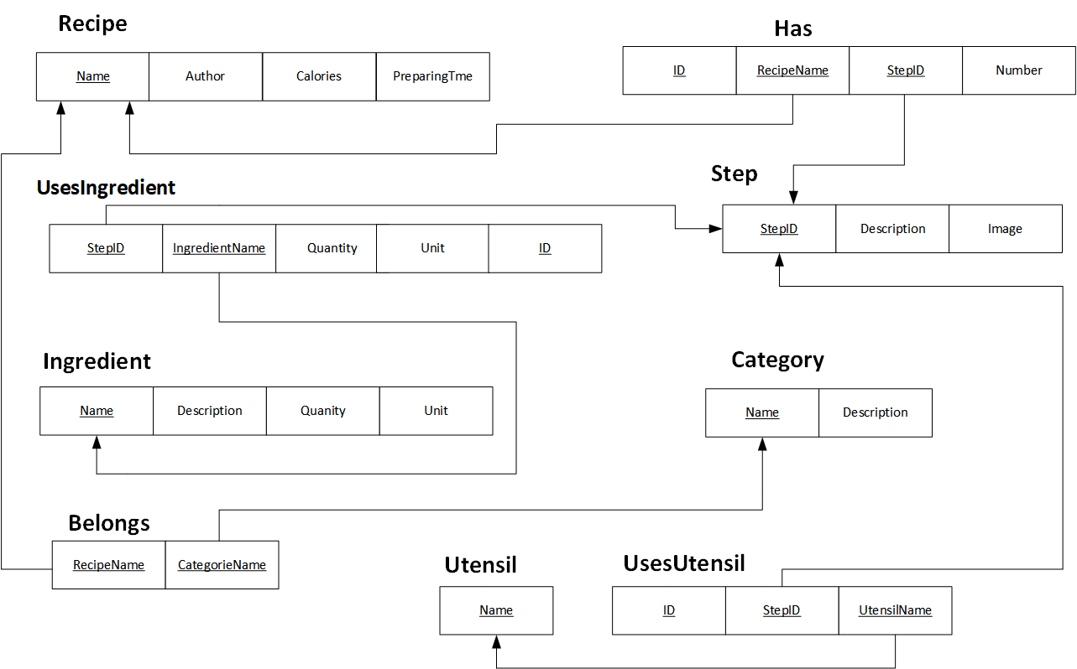
3 . ESQUEMA DE RELAÇÕES – DIGRAMA VISUAL

